Slide 1
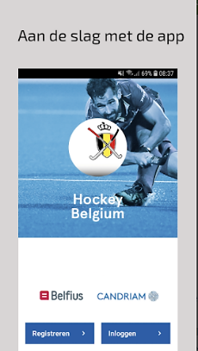
Hockey Belgium agenda koppelen aan google agenda

Slide 2
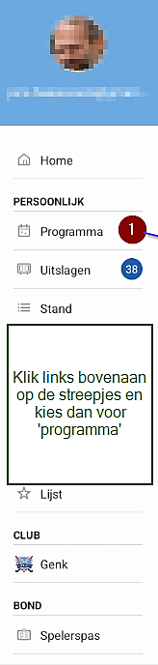
Open de app en ga naar je programma

Slide 3
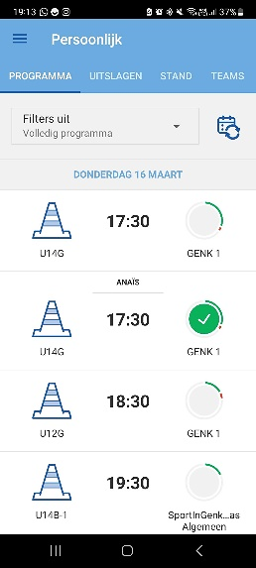
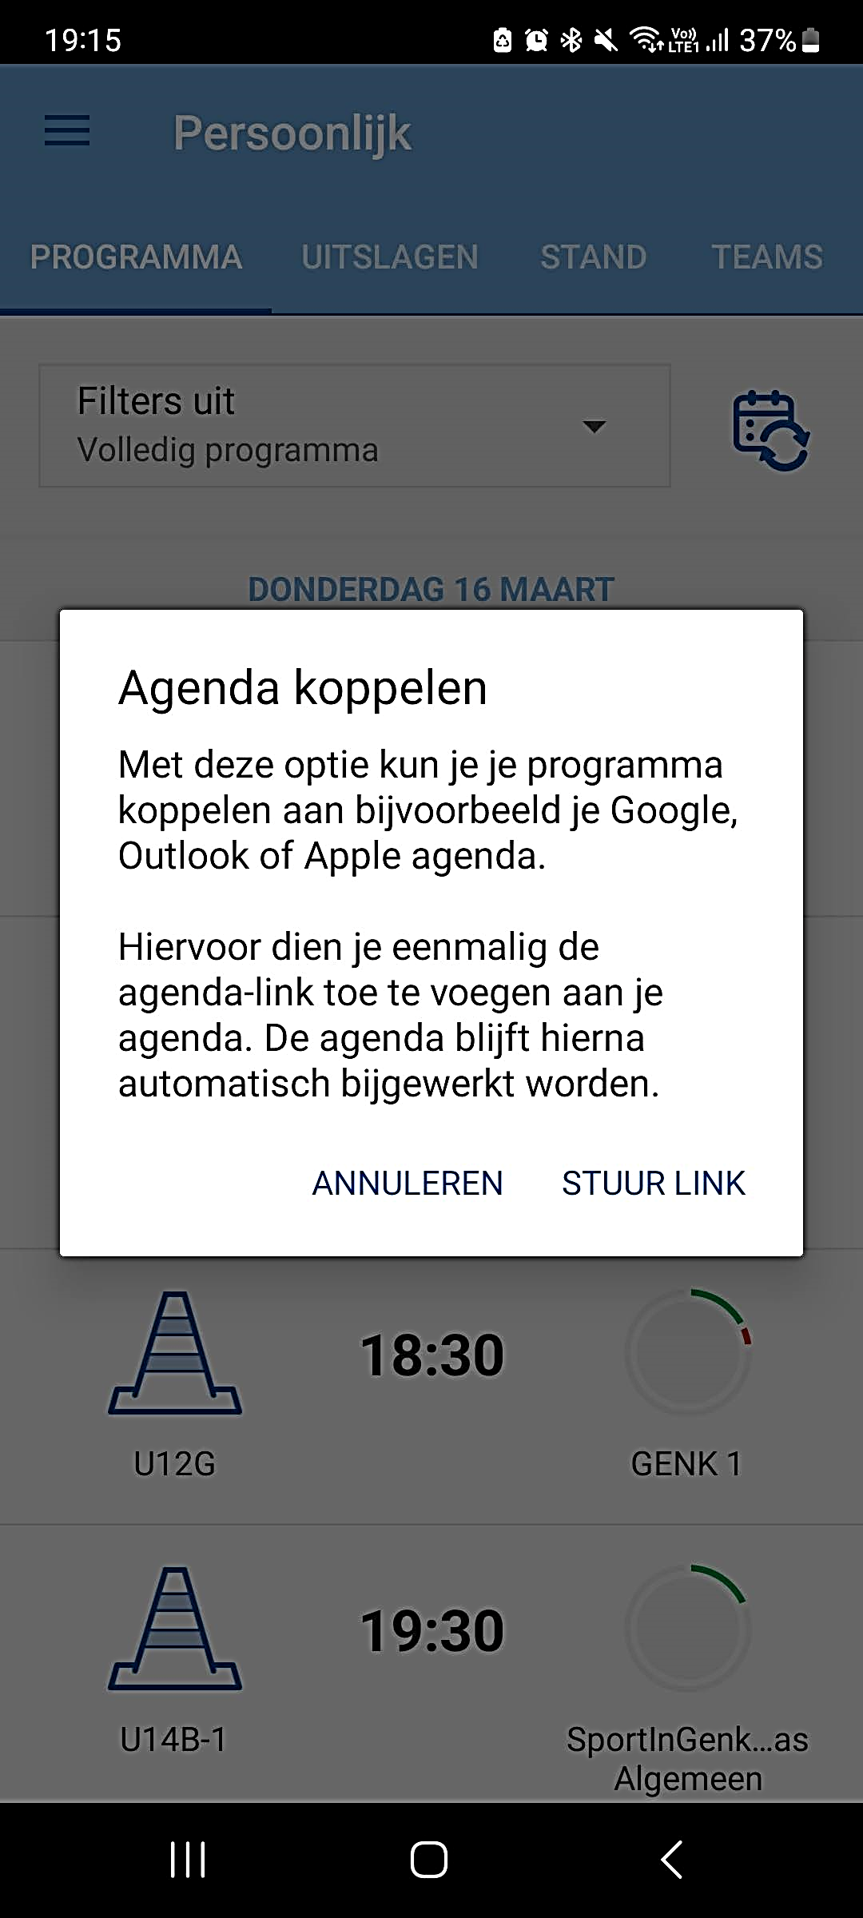
Klik op het pictogram met de kalender en dan op stuur link

Slide 4
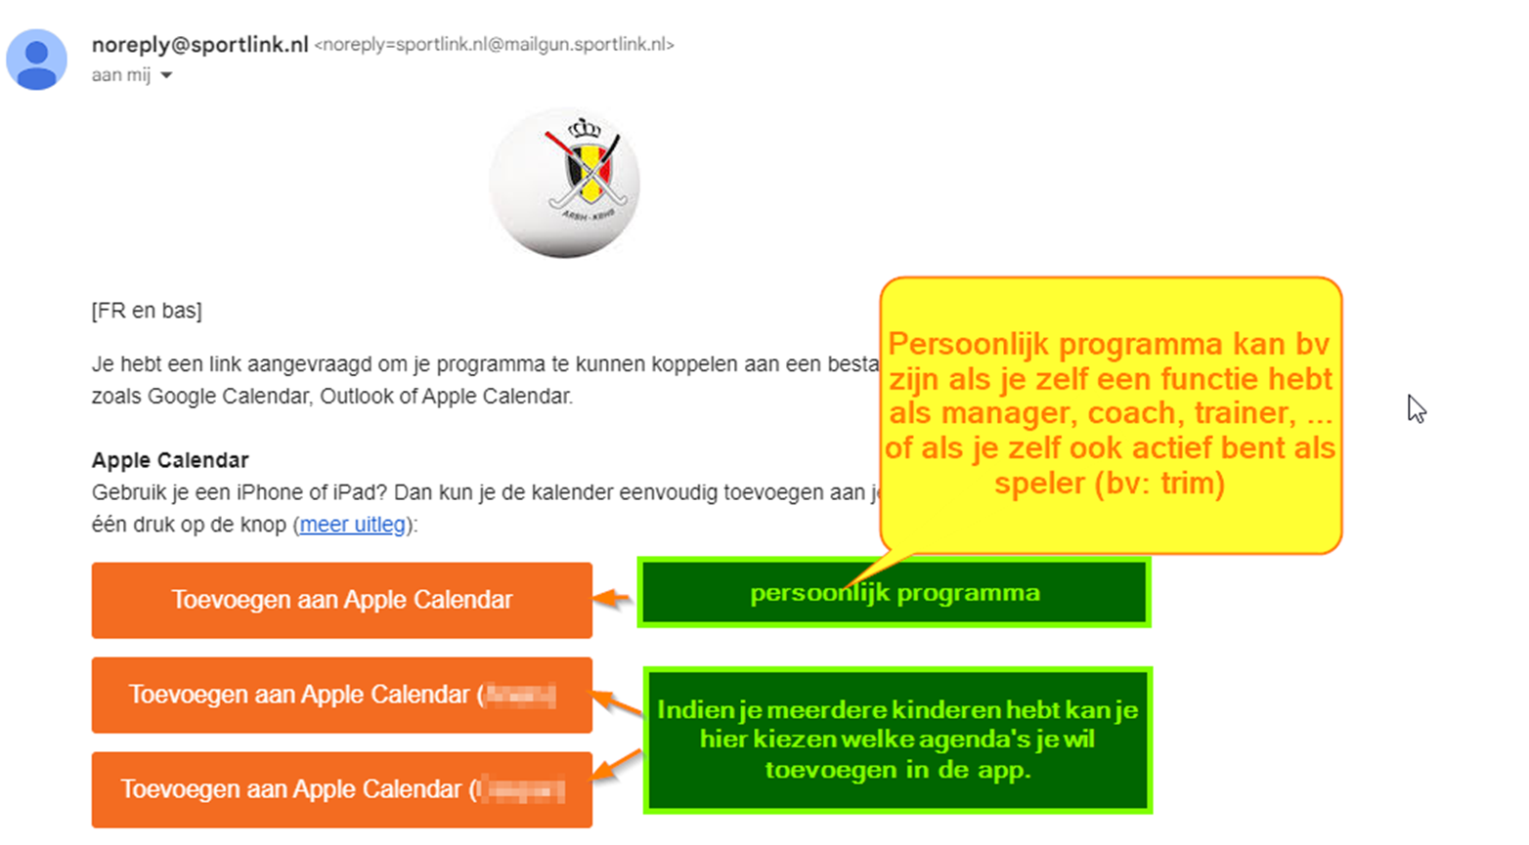
Open je mail in een webbrowser of app (Apple)

Slide 5
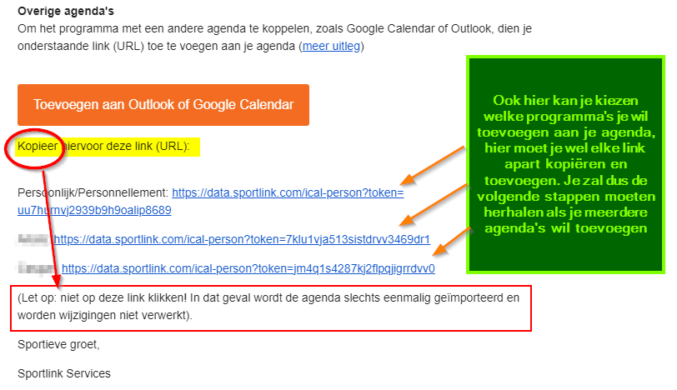
Open je mail in een webbrowser (in geval je geen apple hebt)

Slide 6
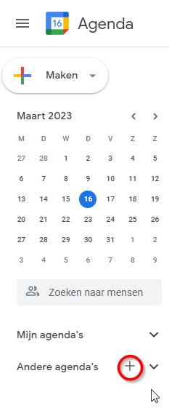
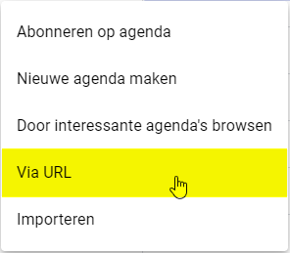
Ga in je brower op zoek naar je google agenda en klik links op de ‘+’ bij andere agenda’s en kies dan ‘via URL’

Slide 7
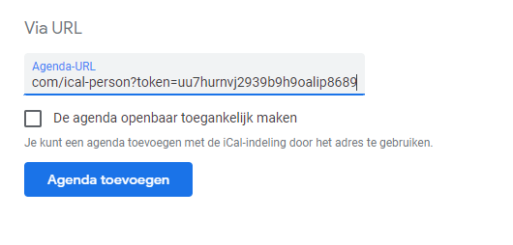
Kopieer en plak de URL van de agenda die je wil toevoegen en klik op de blauwe knop

Slide 8
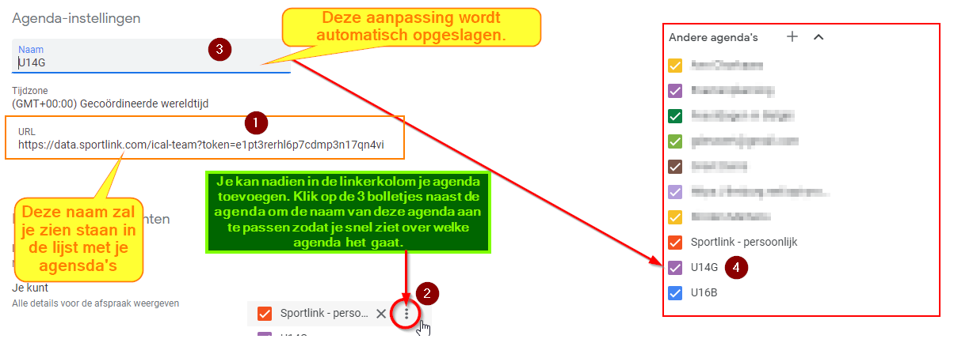
Kijk in de linker kolom bij andere agenda’s om deze terug te vinden

Slide 9
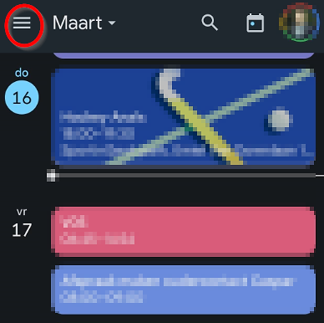
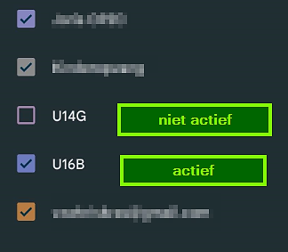
Activeren van de agenda
In je webbrowser is deze agenda standaard geactiveerd.
Op je gsm/tablet moet je deze nog éénmalig activeren door de volgende stappen te ondernemen:
  Klik op de streepjes linksbovenaan
  Vink de agenda’s die je wil activeren aan

